Slide 1
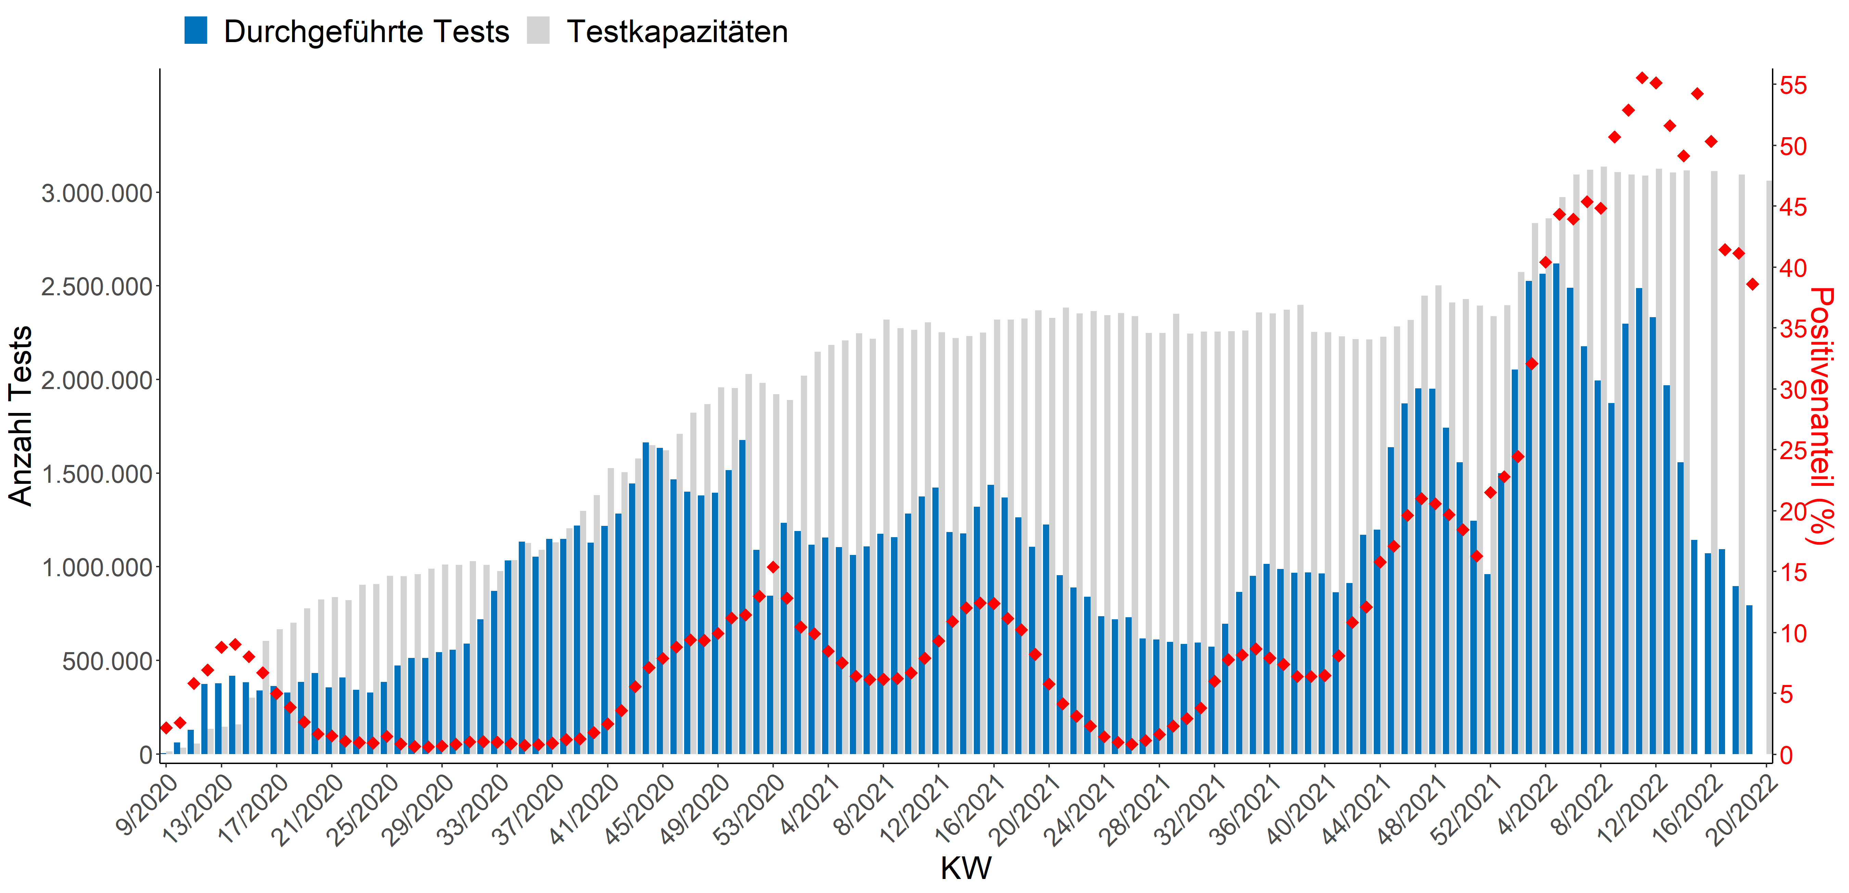
Testanzahl und –Kapazität

Slide 2
Laborauslastung
(nach Laborstandort)
Notes:
Überlegen, ob die Folie zukünftig noch gezeigt werden muss (kann bei Bedarf wieder aktiviert werden).

Slide 3
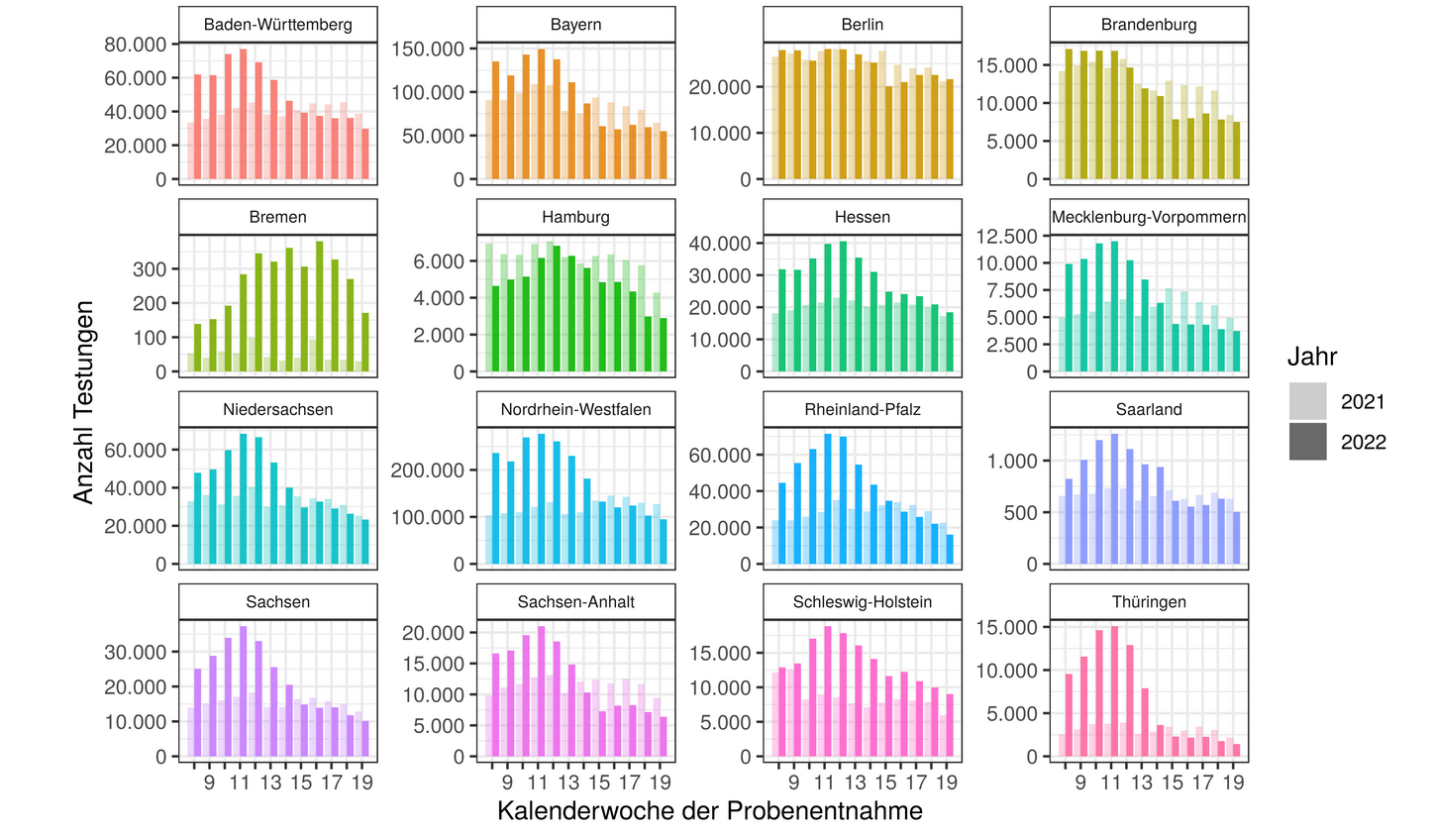
Durchgeführte Testungen Stand 17.05.2022

Slide 4
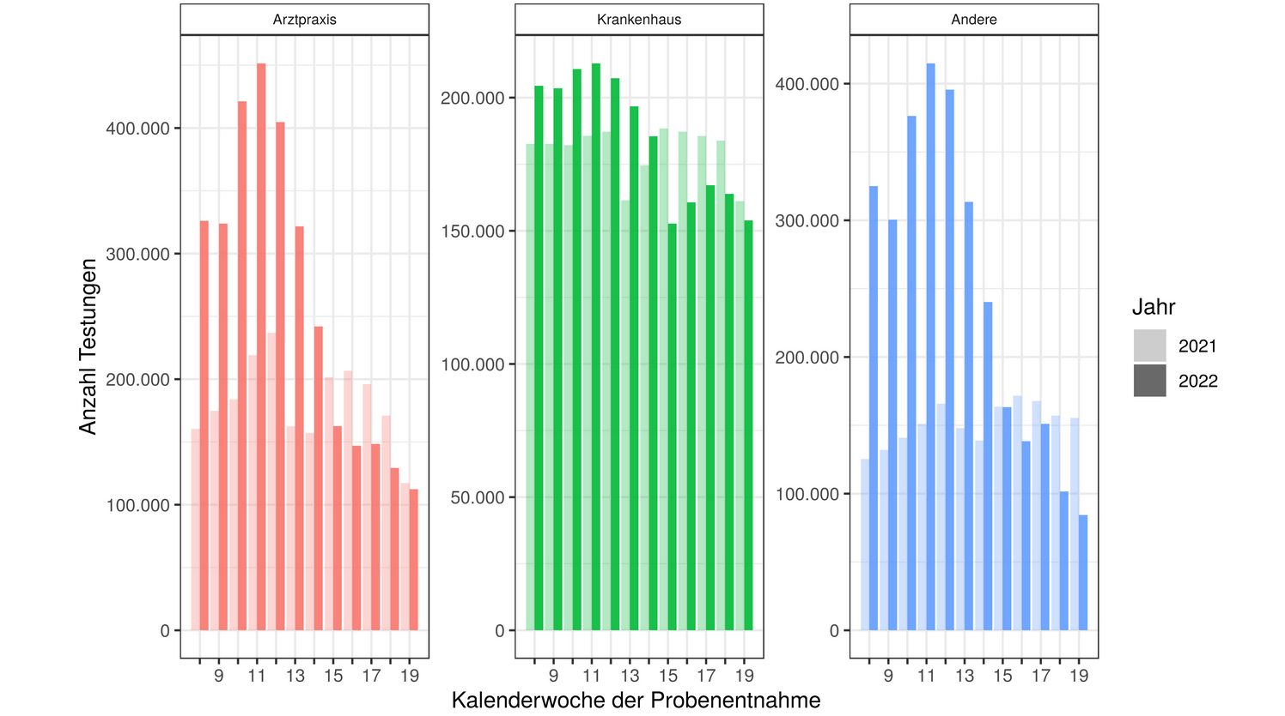
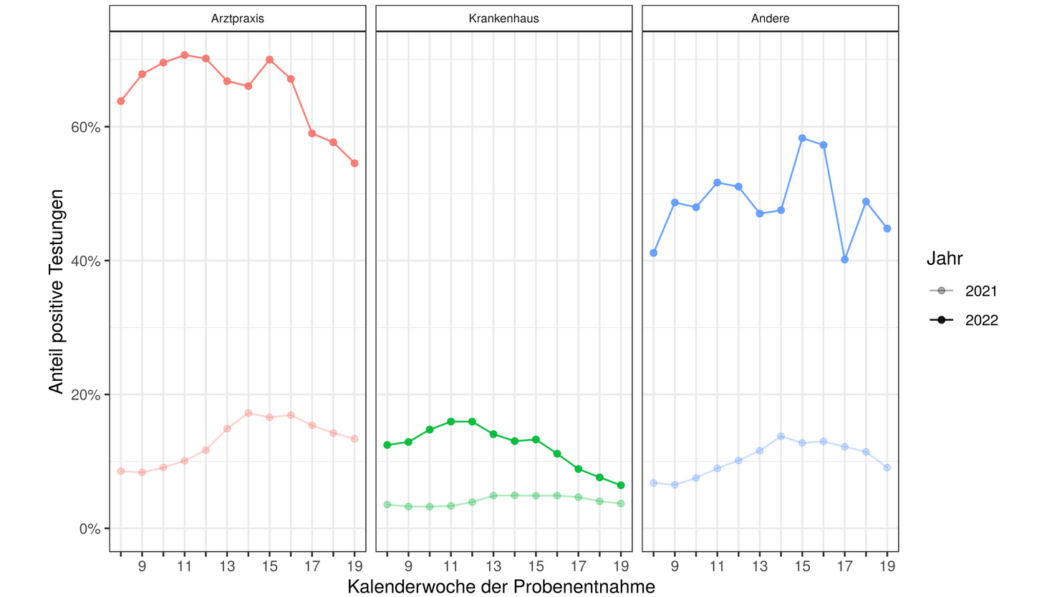
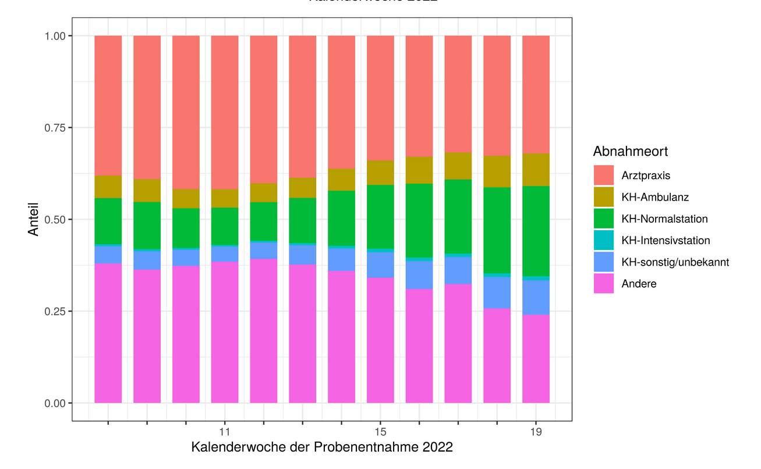
Durchgeführte Testungen Stand 17.05.2022

Slide 5
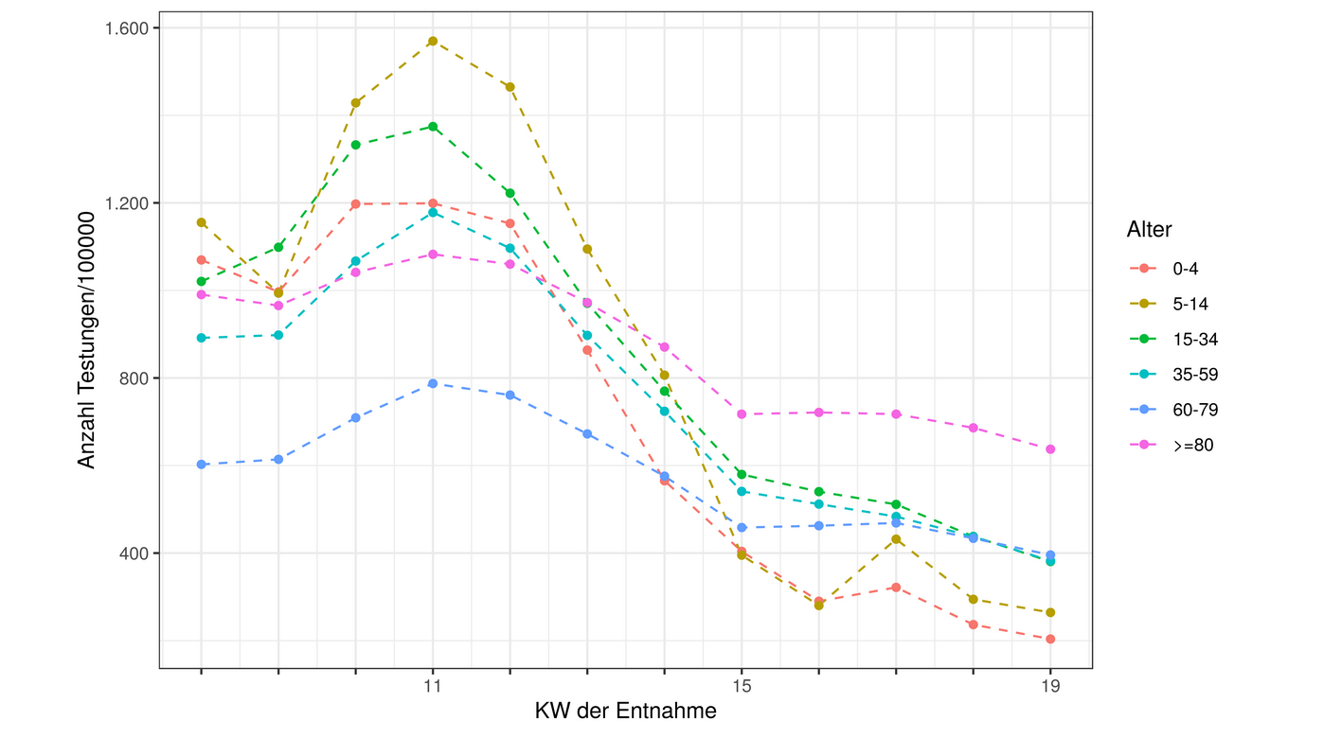
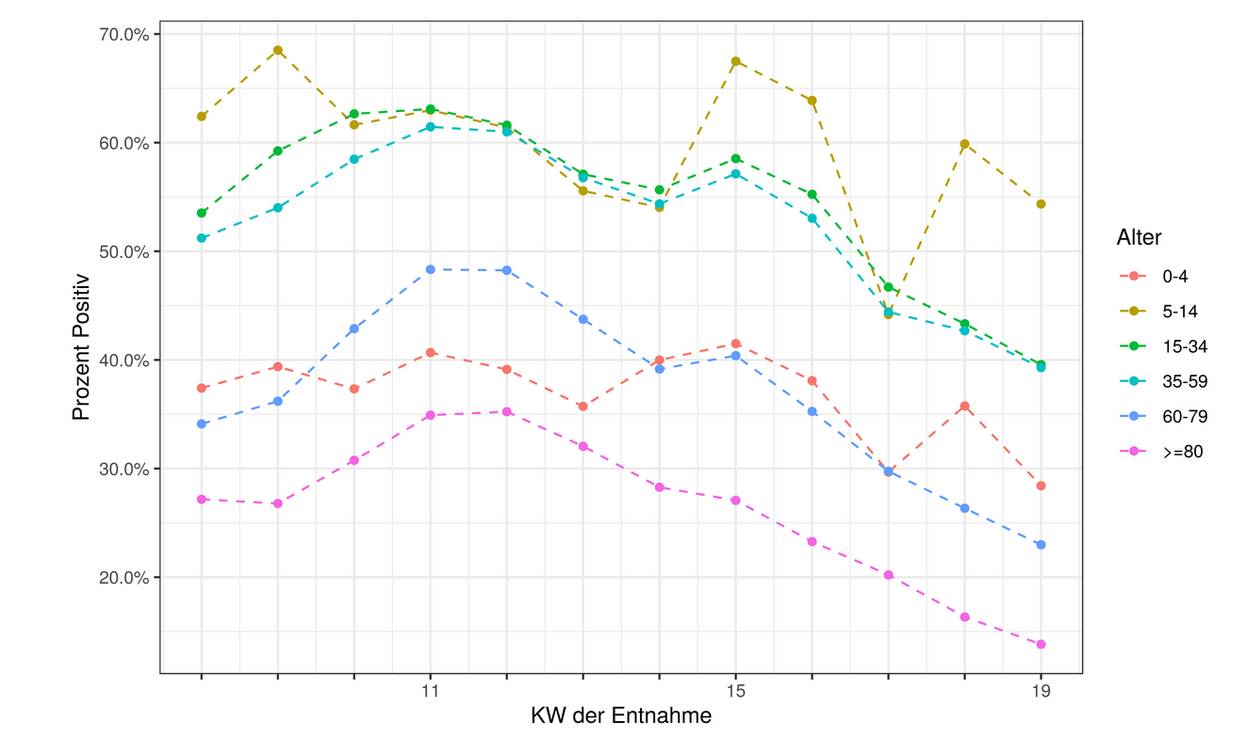
Anzahl getestete Personen und Positivenanteil Datenstand 17.05.2022

